Slide 1
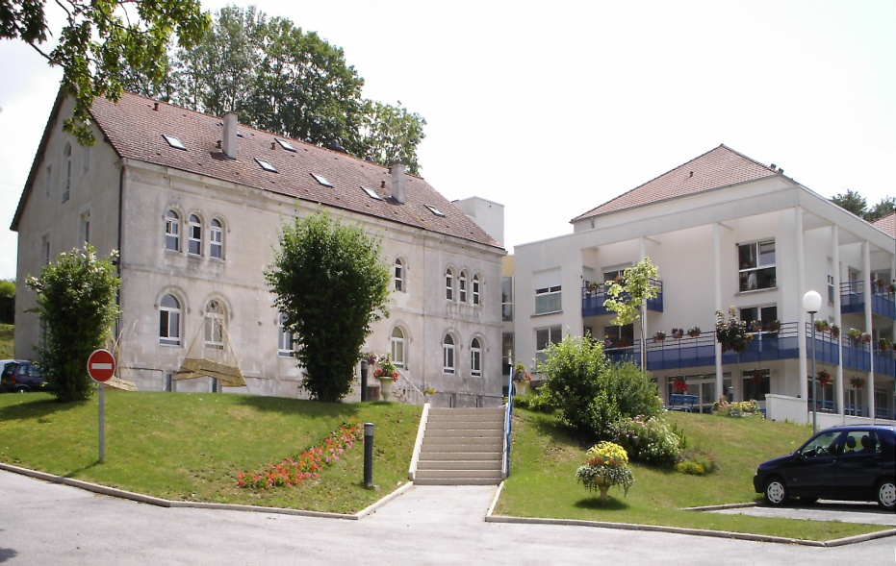
EHPAD SAINT-MARTIN S.C.A.D (Service coordonnateur de l’accueil à domicile) ARC-EN-BARROIS
Journée du 28 mai 2013

Slide 2
Présentation
Le SCAD d’Arc-en-Barrois est domicilié à l’EHPAD, 2 route de Langres
Nombre d’agrément : 127
Nombre de personnes accueillies : 157 dont 48 PA et 109 PH
Capacité d’accueil : 218
Rayonnement : Sud du département (12 cantons)
Nombre de visites accueillants : 516
Nombre de visites accueillies : 596
Personnel affecté : 2 ETP

Slide 3
MISSIONS
Le SCAD est un service délégué du Conseil Général à l’EHPAD Saint-Martin (Tiers régulateur) pour réguler l’accueil familial à titre onéreux des personnes âgées ou handicapées, en assurant les fonctions suivantes :
Assistance de la personnes accueillie dans les démarches administratives
Gestion et suivi des agréments des accueillants et des suppléances
Aide et suivi des contrats passés entre accueillants/accueillies
Mise en relation de l’offre et de la demande
Communication et information
Médiation en cas de litiges entre la personne accueillie et l’accueillant
Gestion des formations (initiales et continue)
Rédaction du rapport annuel d’activité

